Slide 1
自然语言处理课程设计 · 实验三
检索增强生成（RAG）系统
—— 基于课程资料的本地知识问答系统
学院：信息与通信工程学院 专业：人工智能
姓名：____________ 学号：____________ 任课教师：____________

Slide 2
CONTENTS
目录
01
任务背景与目标
02
RAG 技术原理
为什么需要 RAG
检索 + 生成两阶段
03
系统架构与方案
04
知识库构建
整体技术路线
6 文档 → 265 块
05
测试与评估
06
总结与改进
检索 + 问答效果
成果与展望
检索增强生成（RAG）系统
2

Slide 3
BACKGROUND
任务背景与目标
⚠
大模型的“幻觉”问题
✓
RAG 的解决思路
大模型回答专业问题时可能生成看似合理、实则错误的内容，且无法给出答案依据，可信度不足。
先从外部知识库检索最相关片段，再把片段与问题一起交给大模型生成，让回答“有据可查”。
目标：构建一个本地部署的课程知识问答系统，实现精准检索 + 有依据的回答 + 来源可追溯。
检索增强生成（RAG）系统
3

Slide 4
PRINCIPLE
RAG 技术原理：两阶段
① 离线索引构建
课程课件 PDF
→
文本提取 / 切分
→
向量化
→
向量库
② 在线检索问答
用户问题
→
向量化
→
向量检索 Top-K
→
拼接 Prompt
→
大模型生成
→
回答
两阶段共用同一 embedding 模型，向量库是交汇点
检索增强生成（RAG）系统
4

Slide 5
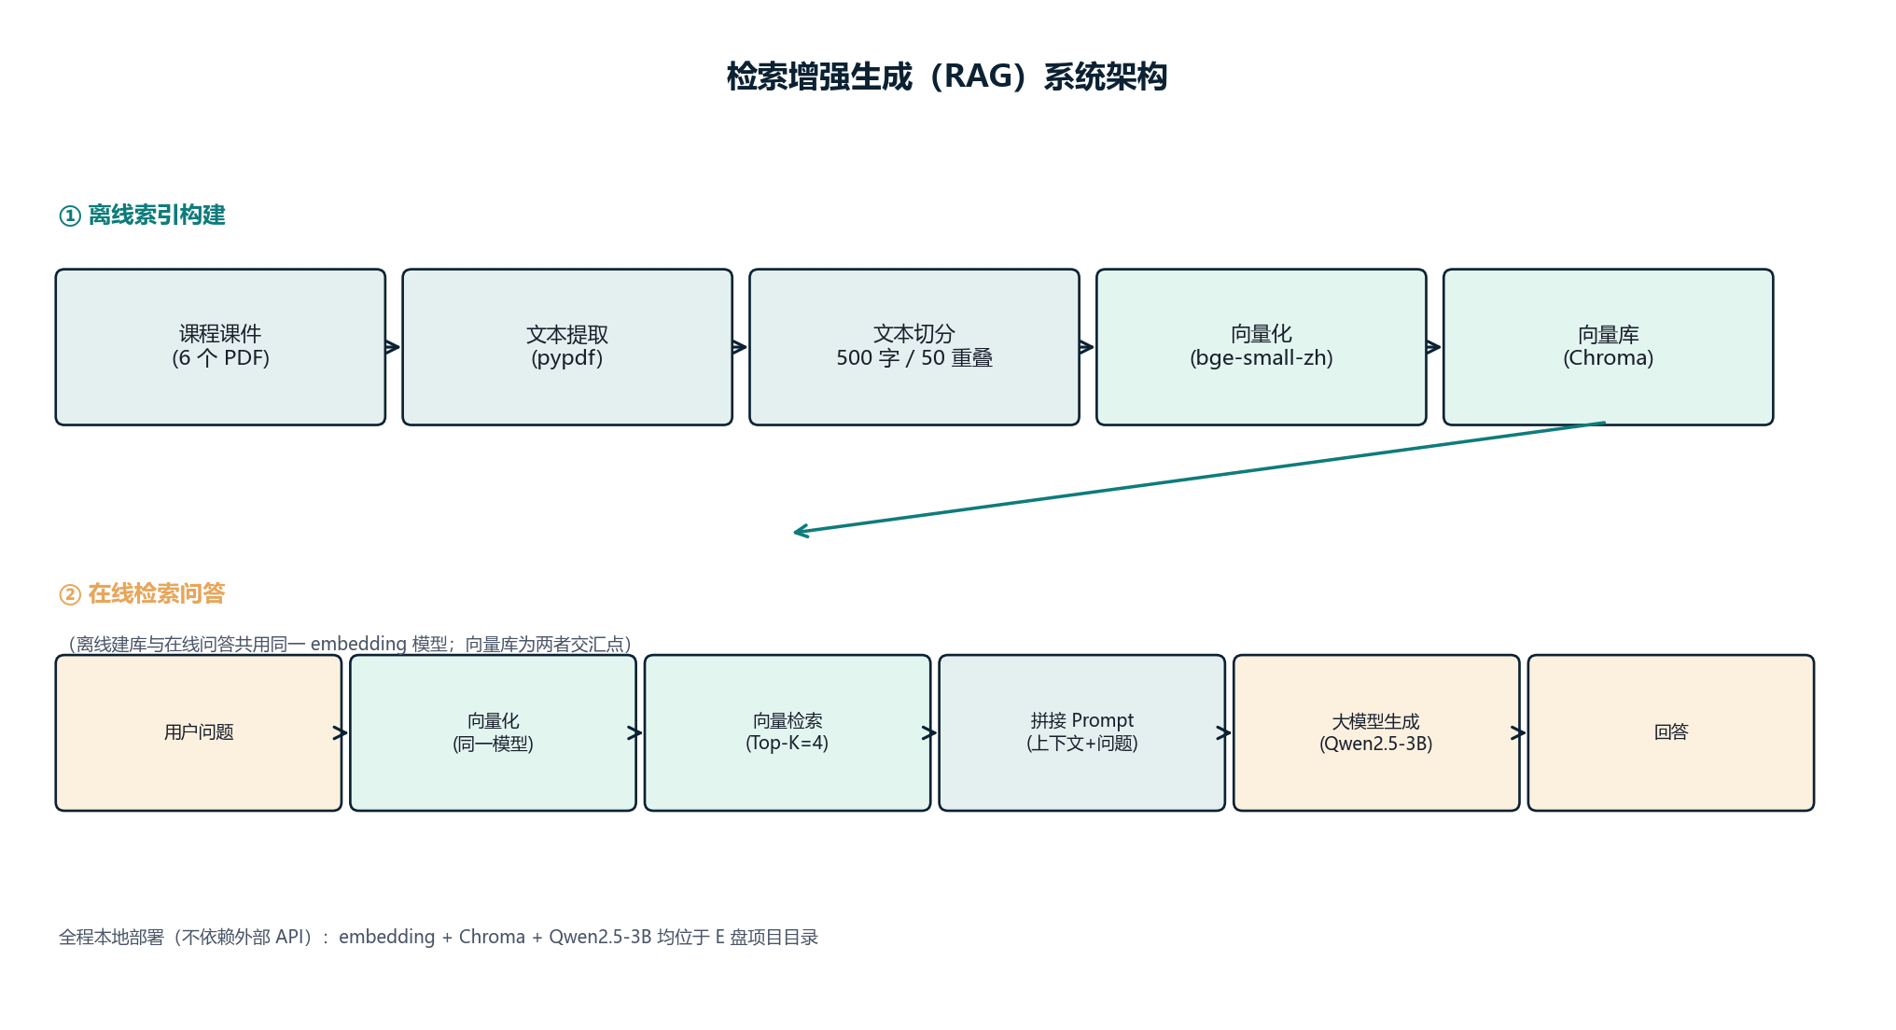
ARCHITECTURE
系统架构
检索增强生成（RAG）系统
5

Slide 6
TECH STACK
技术方案
📄
文档加载
✂
文本切分
🧮
向量化
pypdf 解析课件 PDF 文本
500 字 / 50 字重叠，句子边界断开
bge-small-zh-v1.5（512 维中文）
🗄
向量库
🔍
语义检索
🤖
答案生成
Chroma 本地持久化
余弦相似度 Top-K=4
Qwen2.5-3B-Instruct（float16）
检索增强生成（RAG）系统
6

Slide 7
INDEXING
知识库构建
6 个课程课件 PDF
265
第8章 - 大语言模型的预训练.pdf
07-预训练语言模型进阶-part2.pdf
09-大语言模型的适配 - RLHF.pdf
个文本块（chunks）
09-大语言模型的适配-part3.pdf
向量化后写入 Chroma
09-大语言模型的适配-多任务指令微调.pdf
注：第 8 章为图片型 PDF，仅 13 页可提取文字；其余课件文字提取完整。
09-大语言模型的适配-模型蒸馏与裁剪.pdf
检索增强生成（RAG）系统
7

Slide 8
IMPLEMENTATION
程序实现
config.py
路径 / 环境变量 / 超参数
核心流程
embedding 检索
→ Top-K 片段
→ 拼接 Prompt
→ LLM 生成
→ 返回回答 + 来源
download_models.py
下载生成模型到本地
ingest.py
建库：提取 → 切分 → 向量化 → 入库
rag.py
RAG 核心：检索 + 生成
ask.py
命令行交互问答入口
检索增强生成（RAG）系统
8

Slide 9
RETRIEVAL
检索效果验证
✓
什么是 RLHF？
命中 RLHF.pdf / part3.pdf 相关页
✓
什么是 LoRA？
命中 part3.pdf 参数高效精调相关页
✓
预训练的目标是什么？
命中 07 预训练进阶 相关页
✓
知识蒸馏是什么？
命中 模型蒸馏与裁剪 相关页
检索增强生成（RAG）系统
9

Slide 10
QA RESULT
问答测试结果
什么是 RLHF？
基于人类反馈的强化学习
来源：RLHF.pdf / part3.pdf
什么是 LoRA？
参数高效精调常用方法，采用低秩分解把大参数矩阵化为两个小矩阵的乘积
来源：part3.pdf 第 23、29 页
知识蒸馏是什么？
由教师模型和学生模型构成的知识迁移方法，将知识从教师模型传递到学生模型
来源：模型蒸馏与裁剪.pdf 第 3 页
检索增强生成（RAG）系统
10

Slide 11
ANALYSIS
结果分析
✓
检索准确
✓
回答有据
✓
来源可追溯
bge-small-zh 中文向量化能准确命中语义相关片段，4 个测试问题全部定位到正确课件页。
生成严格依据检索片段，未出现编造，3 个问答均准确、简洁。
每个回答都附带文件名 + 页码，可信度高，可直接复核。
检索增强生成（RAG）系统
11

Slide 12
DEBUG
调试问题与解决
系统 Python 无法联网下载
原因：Anaconda 的 SSL 模块损坏
解决：改用 Python 3.8 重建虚拟环境
1
chromadb 导入报错
原因：posthog 用了 Python 3.9+ 语法
解决：降级 posthog 至 3.0 以下
2
模型下载 SSL 证书错误
原因：hf_transfer 触发 Xet 存储被拦截
解决：卸载 hf_transfer，走 hf-mirror 普通 HTTP
3
检索增强生成（RAG）系统
12

Slide 13
总 结
①
本地部署
检索 + 生成全程本地，不依赖外部 API
②
有据可查
回答附带来源页码，缓解幻觉问题
③
端到端跑通
建库 → 检索 → 生成全流程验证通过

Slide 14
FUTURE
局限与改进
存在的问题
改进方向
• 生成模型规模较小（3B），复杂推理有限
→ 升级 Qwen2.5-7B 量化模型
• 图片型 PDF 文字提取不全，覆盖不完整
→ 图片型 PDF 引入 OCR 或多模态检索
• 单一向量检索，未引入重排序（rerank）
→ 引入重排序 + 混合检索
→ 增加对话历史，支持多轮问答
检索增强生成（RAG）系统
14

Slide 15
谢谢观看
恳请各位老师批评指正

